Slide 1

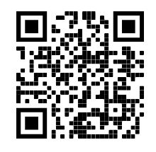
https://team.intersport.se/sunderby-sk

Slide 2
Storlekar adidas
Junior 116, 128, 140, 152, 164
Dam XS, S, M , L , XL , XXL
Herr/ Unisex XS, S, M, L, XL, XXL
Strumpor 28/30, 31/33, 34/36, 37/39, 40/42, 43/45, 46/48
Tryckkostnader
Tillval
Initialer 40:- st
Namn 15mm 50:- st
Ryggnamn 50mm 80:- st
Ryggsiffra träningströja 50:-
Önskar ni sponsor loggor tryckta kan vi självklart hjälpa er med det.
Det vi behöver är företagets loga i EPS format
Samt placering.

Slide 3
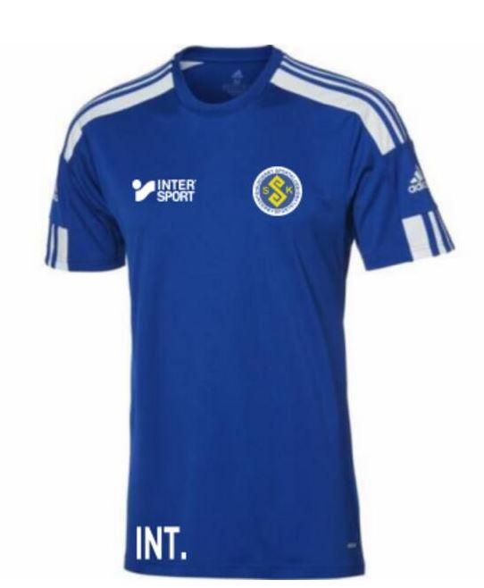
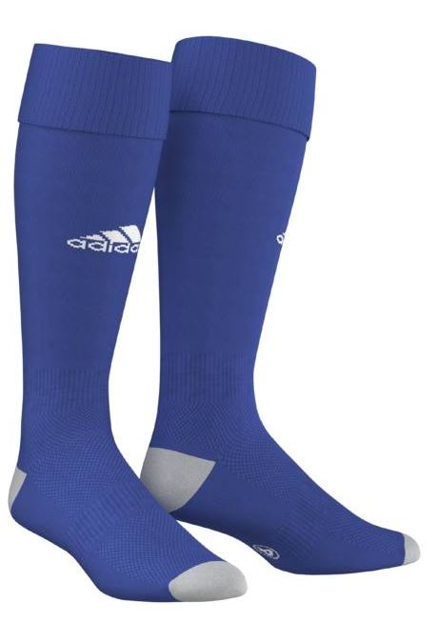
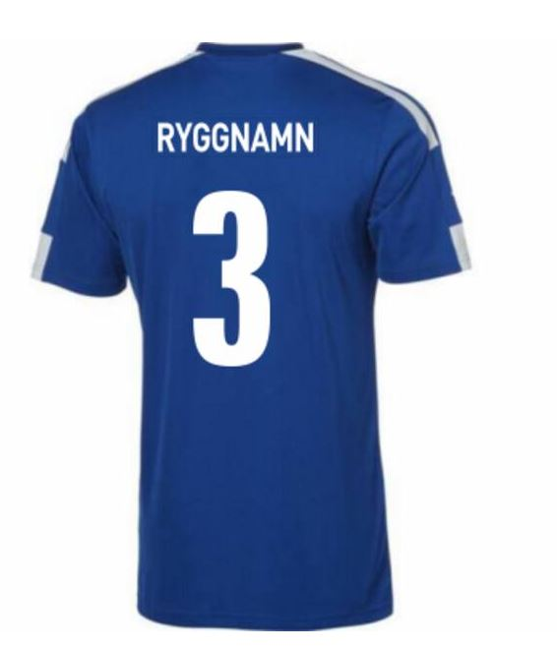
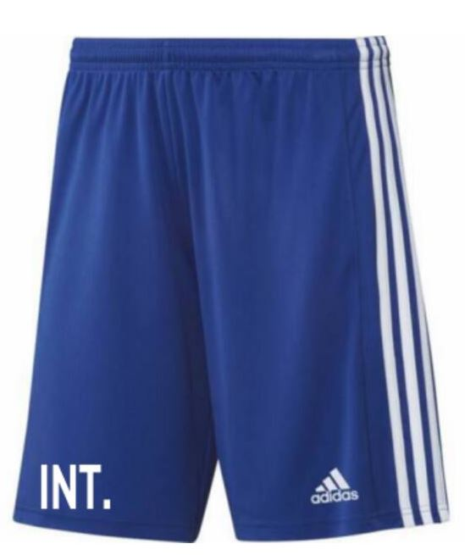
Tränings tröja
Junior 209:-
Dam 209:-
Herr/unisex 209:-
Varav SSK Klubbmärke 40:-
Tränings shorts
Strumpor
79:-
Junior 209:-
Dam 209:-
Herr/unisex 209:-

Slide 4
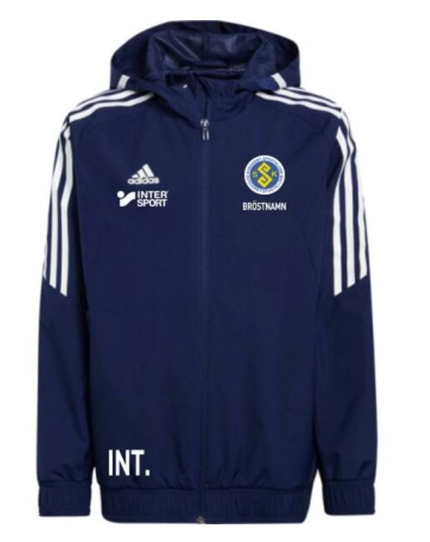
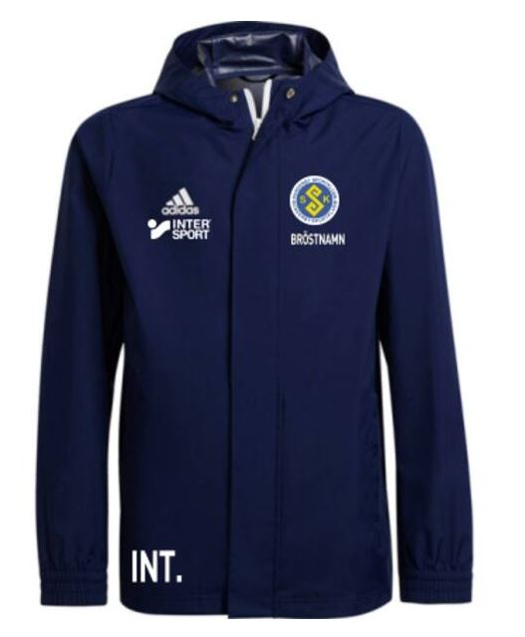
NYHET 2022
Regn/Tränings jackor
Ent22 all Weather Jacket
Junior 399:-
Senior 439:-
Varav klubbmärke 40:-
Con22 all Weather Jacket
Junior 599:-
Senior 679:-
Varav klubbmärke 40:-

Slide 5
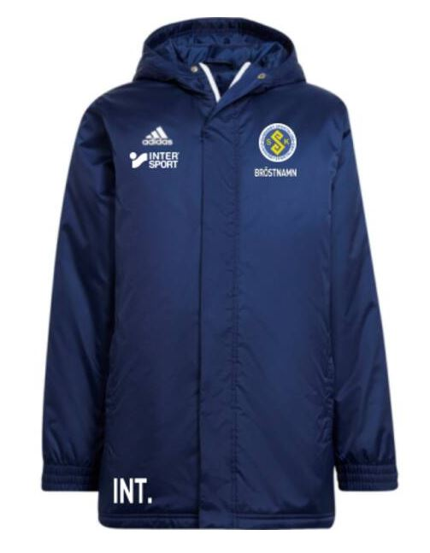
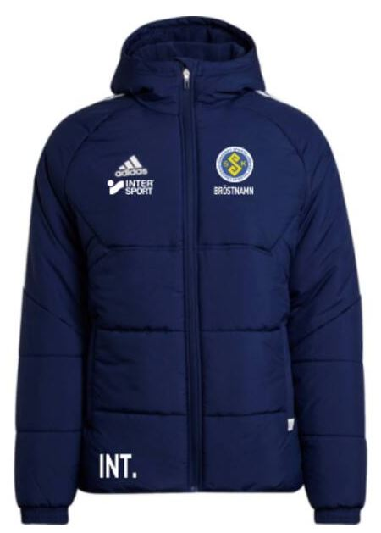
Nyheter 2022 Jackor
Ent22 Parkas Jacket
Junior 719:- kommer in början av Juni
Senior 839:- kommer in början av Juni
Varav klubbmärke 40:-
CON wint Jacket
Junior 999:- kommer in slutet mars
Senior 1159:- kommer in slutet mars
Varav klubbmärke 40:-

Slide 6
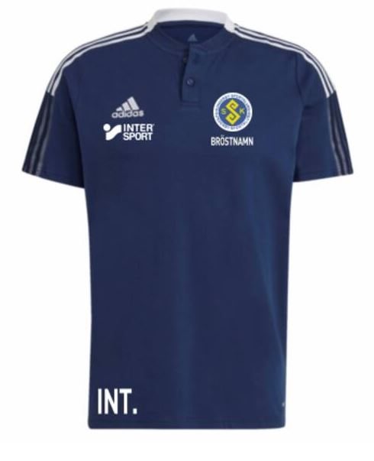
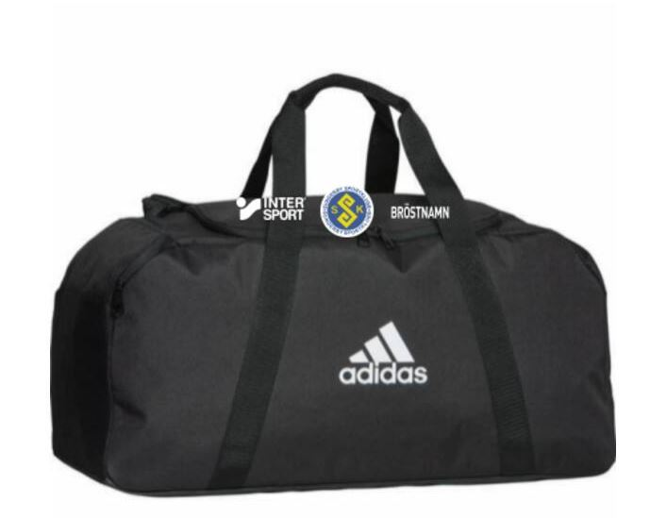
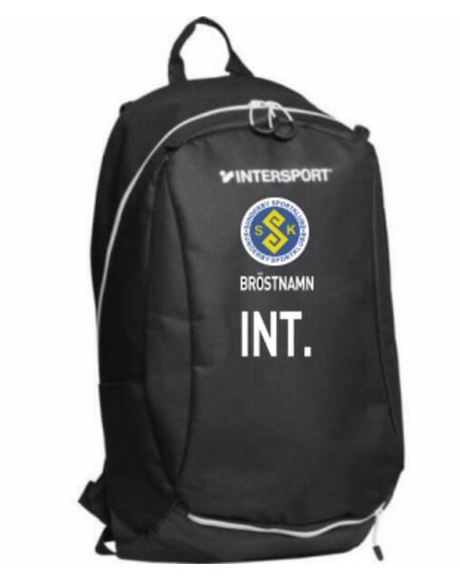
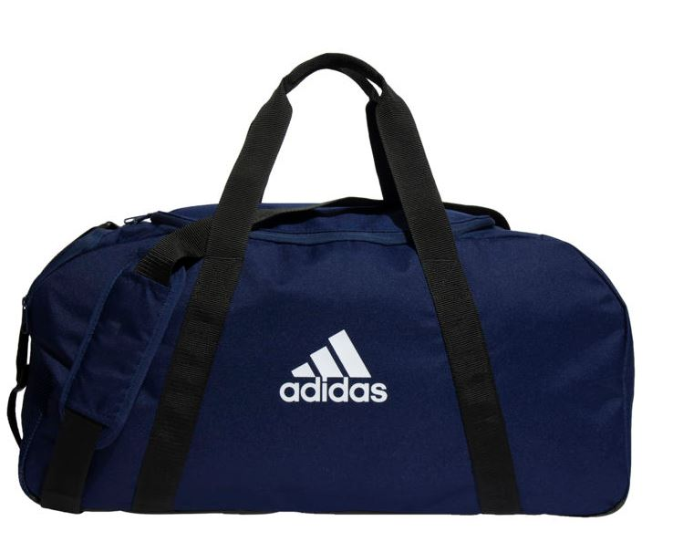
Tiro Pique
Senior 339:-
XS-2XL
Varav SSK klubbmärke 40:-
Bag
339:-
Varav SSK klubbmärke 40:-
Ryggsäck
199:-
Varav SSK klubbmärke 40:-

Slide 7
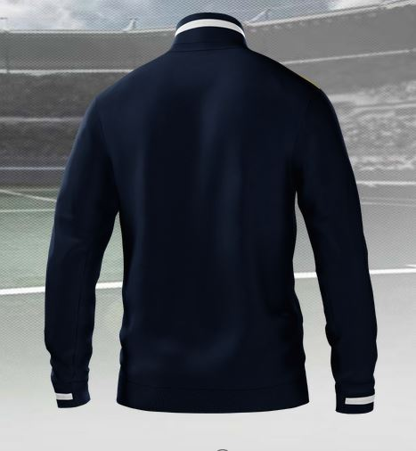
Exempel
Önskar ni sponsor loggor tryckta kan vi självklart hjälpa er med det.
Det vi behöver är företagets loga i EPS format
Samt placering.
Vart vi ska maila korrekturet
till lag ledaren eller till kontakt person på företaget
1
1
1
2
2
3
3
4
4

Slide 8
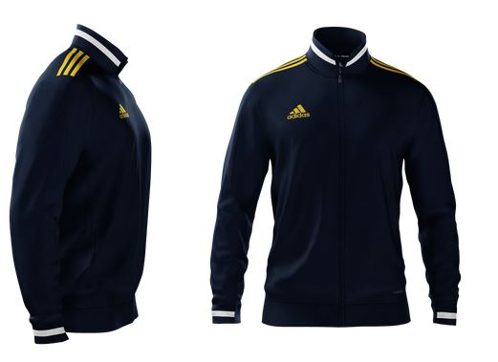
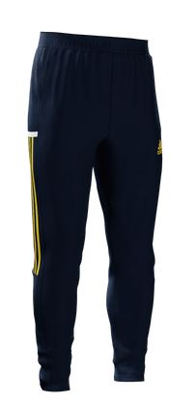
SSK Special sydda förenings dress
Detta plagg tar vi endast in i lag beställning då vi måste sy upp minimum 5 stycken av varje storlek för att starta produktion,
Junior Minimum 5 st
Dam Minimum 5st
Herr/unisex Minimum 5st
Det går självklart bra att sam beställa med andra lag.
Junior Tröja och Byxa 819:- med SSK loga på tröja
Senior Tröja och Byxa 979:- med SSK loga på tröja
Namn tröja och byxa 100:-
Initialer tröja och byxa 80:-
OBS 8 veckors leveranstid tryckt och klart.

Slide 9
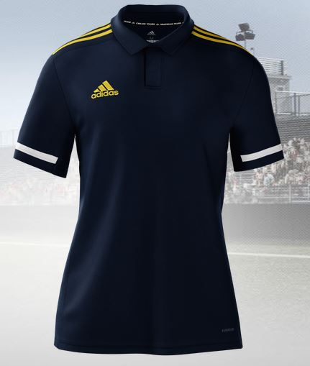
Detta plagg tar vi endast in i lag beställning på då vi måste sy upp minimum 5 stycken av varje storlek för att starta produktion,
Dam Minimum 5st
Herr/unisex Minimum 5st
Det går självklart bra att sam beställa mellan flera lag.
SSk special sydd ledar Pique
Herr/Unisex 419:-
Dam 419:-
Varav SSK klubbmärke 40:-
OBS 8 veckors leveranstid tryckt och klart.

